Slide 1
Git和Github简介
主讲人：谢飞

Slide 2
1、Git下载及GitHub注册
Git诞生于2005年，由Linux开源社区（特别是 Linux 的缔造者 Linus Torvalds ）开发的一套分布式版本控制系统，下载链接：https://git-scm.com/downloads
注册Github账号，进入GitHub官方网站进行注册： https://github.com/

Slide 3
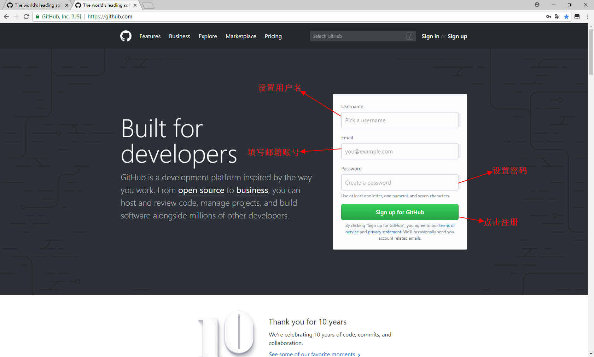

Slide 4
1、Git文件状态简介
Git中文件的三种状态：committed（已提交）， modified（已修改）、
staged（已暂存）
committed ： 表示该 文件已经被安全地保存在本地数据库中了
modified： 表示修改了某个文件，但还没有提交保 存
staged ： 表示把已修改的文件放在下次提交时要保存的清单中

Slide 5
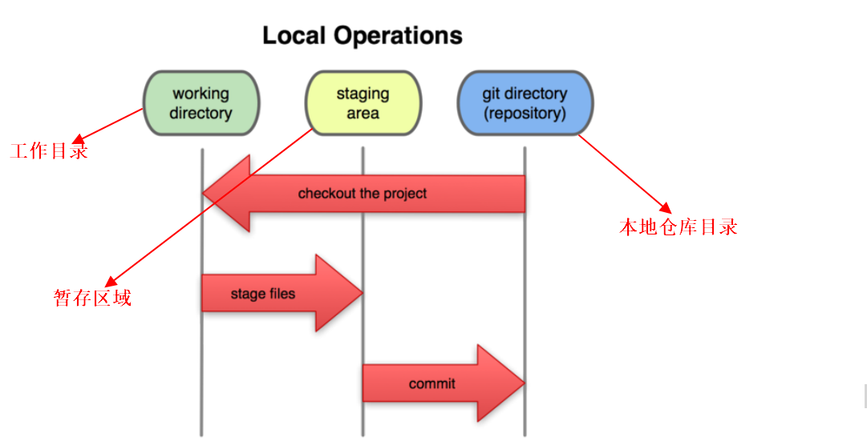
文件流转的三个工作区域
Git的基本工作流程：
在工作目录中修改某些文件
保存到暂存区域
提交更新，转储到 git 目录中

Slide 6
2、初次运行Git前的配置
git config命令用来配置或读取Git的工作环境。
git config --system :配置对所有用户都普遍适用的配置
git config --global :配置对所有用户都普遍适用的配置
1、配置用户信息：
git config --global user.name “你的个人用户名称”
git config --global user.email “你的个人用户邮箱”

Slide 7
2、设置文本编辑器
git config --global core.editor “文本编辑器”
3、设置差异分析工具
git config --global merge.tool “差异分析工具”

Slide 8
3、Git常用命令介绍
（1）创建git仓库
（2）检查文件状态：
从现有目录创建：切换到现有目录，git init
从现有仓库创建： git clone [url网址]
git status

Slide 9
（3）添加文件到暂存区域
git add 文件名
git add -A :提交所有文件到暂存区域
（4）提交文件到git目录
将暂存区域提交：git commit -m “文件说明”
（5）移除文件
git rm 文件名
git rm -f 文件名 ：删除暂存区的文件

Slide 10
（6）比较文件修改的差异
git diff
（7）移动文件或者重命名文件
git mv origin_filename rename_filename
（8）查看提交历史
git log
（9）回退到以前的版本
git reset –hard 版本号

Slide 11
（10）添加远程库
1）创建 SSH key: ssh-keygen –t rsa –C “Your Email”
2) 查看.ssh目录，找到id_rsa和id_rsa.pub两个文件
3）登录GitHub账户，输入id_rsa.pub公钥
4）测试是否成功 ssh -T git@github.com
5）在github上创建一个与本地仓库同名的空仓库
6）运行命令：git remote add origin git@github.com:用户名/learngit.git
origin可修改成其他名字
7）git push -u origin master：推送到远程仓库
注：当你第一次使用Git的clone或者push命令连接GitHub时，会得到一个警告：
The authenticity of host 'github.com (xx.xx.xx.xx)' can't be established.
RSA key fingerprint is xx.xx.xx.xx.xx.
Are you sure you want to continue connecting (yes/no)?
这是因为Git使用SSH连接，而SSH连接在第一次验证GitHub服务器的Key时，需要你确认GitHub的Key的指纹信息是否真的来自GitHub的服务器，输入yes回车即可。

Slide 12
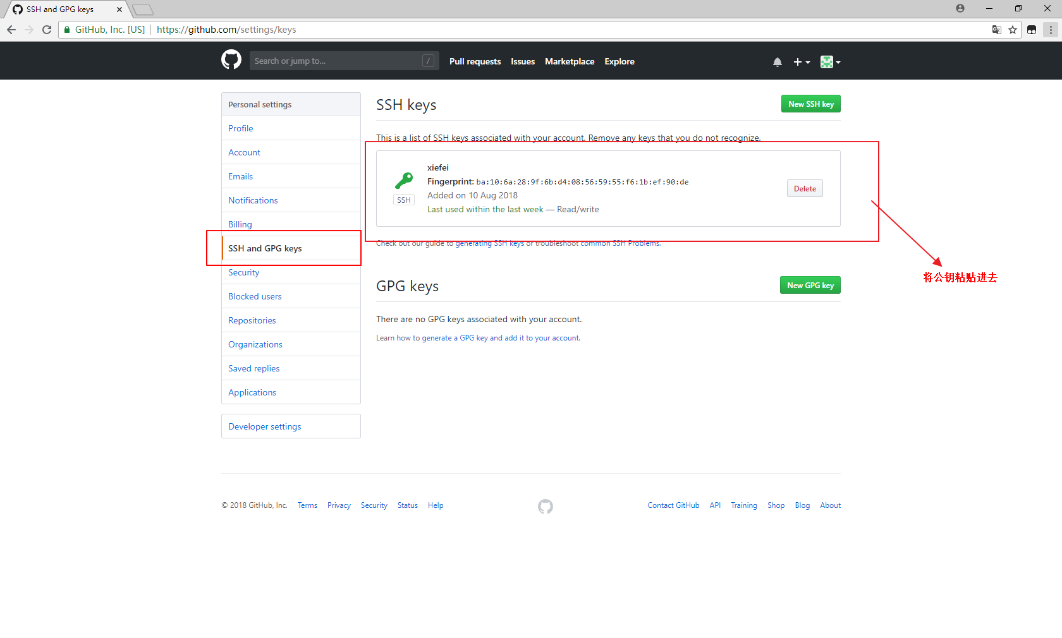

Slide 13
（11）删除远程库
git remote rm 项目仓库名称
（12）从远程库克隆
git clone 项目仓库地址

Slide 14
4、Git的分支管理
Git分支简介：Git 中的分支，其实本质上仅仅是个指向 commit 对象的可变指针
创建与合并分支
冲突管理和远程分支
忽略特殊文件

Slide 15
创建与合并分支
（1）查看分支
git branch
（4）创建+切换分支
git checkout -b 分支名
（2）创建分支
git branch 分支名
（5）合并某分支到当前分支
git merge 分支名
git merge --no -ff 分支名
（3）切换分支
git checkout 分支名
（6）删除分支
git branch -d 分支名

Slide 16
Master
A
B
C
D
Commit……
Master
A
B
C
D

Slide 17
git branch dev
Master
A
B
C
D
Dev
Dev
git checkout dev
A
B
C
D
Master

Slide 18
git commit
Dev
A
B
C
D
E
Master
Dev
git merge dev
A
B
C
D
E
Master

Slide 19
git branch -d dev
A
B
C
D
E
Master

Slide 20
冲突管理和远程分支
冲突管理：手动打开冲突文件，留下自己需要的内容，再次提交文件
推送远程分支：git push origin 分支名称
在本地创建和远程分支对应的分支：git checkout –b 分支名称 origin/分支名称
建立本地分支和远程分支关联：git branch --set-upstream-to origin/分支名称 分支名称
抓取远程分支的更新与本地分支合并：git pull <远程主机名> <远程分支名>:<本地分支名>
注：与当前分支合并可以省略本地分支名

Slide 21
5、忽略特殊文件
创建并编写.gitignore文件：输入你想忽略的文件,例如：.obj、.tmp
将.gitignore文件提交到git

Slide 22
二、GitHub简介
一、GitHub基本概念
1、Repository（仓库）：用来存放你的项目代码，每个项目对应一个仓库。
2、Star（收藏）：即收藏别人的项目，方便查看
3、Fork: 复制克隆项目，与所克隆的项目是独立存在的
4、Pull Request：发起请求，等待原项目负责人查看，考虑是否合并到源仓库中

Slide 23
5、Watch：如果你watch了一个项目，如果以后这个项目有更新时可及时接收到通知。
6、Issue:发现代码有Bug时，向项目负责人提提案，讨论解决问题
7、gist:用来粘贴数据（代码）
二、开源项目贡献流程
1、通过新建Issue提交使用问题或者建议给作者
2、通过Pull Request
Fork 作者项目
对项目进行修改并提交Pull Request
等待作者审核

Slide 24
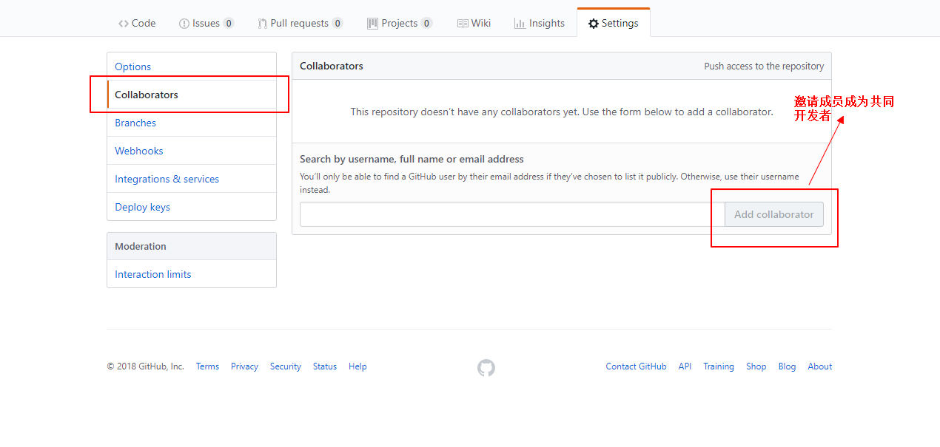
三、团队合作开发项目
1、通过 Collaborators

Slide 25
2、Fork & Pull Request
1）Fork别人的项目到自己仓库
2）将项目clone到本地进行修改，并更新到远程仓库
3）向项目作者提Pull Request
4）作者merge合并项目

